Slide 1
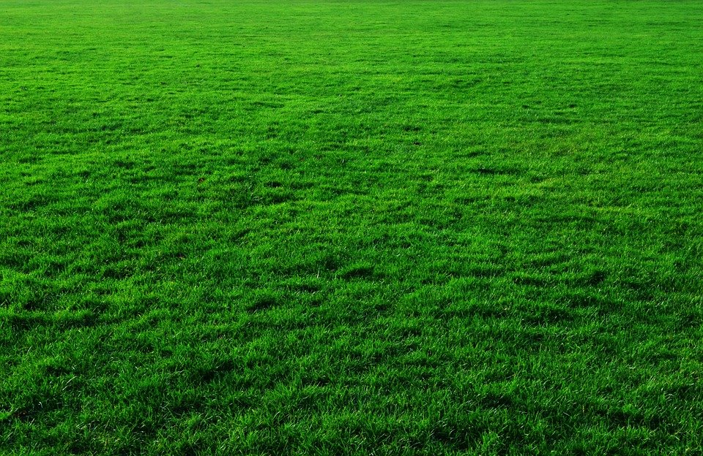
আজকের ক্লাসে তোমাদেরকে
স্বাগতম

Slide 2
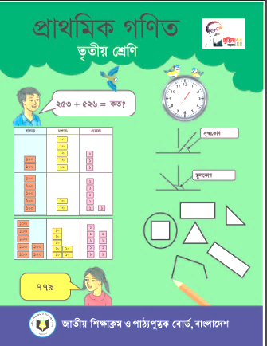
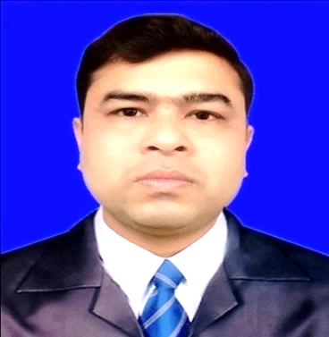
পরিচিতি
উজ্বল কুমার মজুমদার
সহকারী শিক্ষক
বড়বামনদহ স: প্রা: বিদ্যালয়
কোটচাঁদপুর, ঝিনাইদহ।
মোবাইলঃ ০১৭১৭৯৩৩০৭১
বিষয়ঃ গণিত
শ্রেণিঃ তৃতীয়, অধ্যায়ঃ 2
পাঠের শিরোনামঃ যোগ হাতে রেখে
সময়ঃ ৩৫ মিনিট।

Slide 3
শিখনফল
৯.২.১ º হাতে না রেখে তিন বা চার অঙ্কবিশিষ্ট দুইটি বা তিনটি সংখ্যা উপরে-নিচে এবং পাশাপাশি যোগ করতে পারবে।
৯.২.২ º হাতে রেখে তিন বা চার অঙ্কবিশিষ্ট সর্বাধিক তিনটি সংখ্যা উপরে-নিচে এবং পাশাপাশি যোগ করতে পারবে (যোগফল অনূর্ধ্ব ১০,০০০)।

Slide 4
সুপ্ত ও তার বাবা ৪৫২ টাকা দিয়ে একটি টি-শার্ট ও ৪৩৭ টাকা দিয়ে জুঁতা কিনলো। তারা মোট কত টাকা খরচ করলো?
৪৫২ + ৪৩৭ = কে উপর নিচে যোগ করি
৪ | ৫ | ২
৪ | ৩ | ৭
শত | দশ | এক
১০০
১০০
১০
১০
১০
১
১
৮
৮
৯
১০০
১০০
১০
১০
১০০
১০০
১
১
১
১
একক স্থানঃ ৭+২=৯
১০
১০
১০
১০০
১০০
১
১
১
দশক স্থানঃ ৫+৩=৮
১০০
১০০
১০০
১০
১০
১০
১০
১
১
১
১
১
১০০
১০০
১০০
১০
১০
১০
১০
১
১
১
১
শতক স্থানঃ ৪+৪=৮
১০০
১০০

Slide 5
৬৫৮৬+২৬৬৭=
৯২৫৩
সমস্যাটি সমাধানের চেষ্টা করিঃ
একক স্থানঃ ৬+৭=১৩
৬ | ৫ | ৮ | ৬
+২ | ৬ | ৬ | ৭
দশক স্থানঃ ৮+৬+১=১৫
শতক স্থানঃ ৫+৬+১=১২
৯
২
৫
৩
হাজার স্থানঃ ৬+২+১=৯

Slide 6
আজকের পাঠ
যোগ (হাতে রেখে)

Slide 7
যোগ করিঃ
১
১
১
১
১। ৬ ৯ ৫
+ ৭ ৮
২। ৭
+ ৩ ৯ ৫
৭
৭
৩
৪
০
২
১
১
১
৩। ২ ৬ ৫
+ ৪ ৮ ৭
৪। ৪ ৪ ৬
+ ৫ ২ ৯
৭
৫
২
৯
৭
৫

Slide 8
যোগ করিঃ
১
১
৭
৫
২
(১) ৪ ৮ ৬ + ২ ৬ ৬ =
১
১
(২) ৮ ৬ + ৬ ৬ ৭ =
৭
৫
3
১
১
(৩) ৬ ৯ ৭ + ২ ০ ৬ =
৯
০
৩

Slide 9
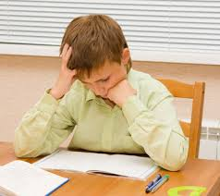
একক কাজ
যোগ করঃ
(১) ৬৮৬ + ১৯ =
(৩) ২ ৬ ৪
+ ৬ ৮ ৭
(৪) ৩ ৬ ৮
+ ৪ ৭ ৪
৭ ০ ৫
(২) ৪৭৬ + ২৯৫=
৯ ৫ ১
৮ ৪ ২
৭ ৭ ১

Slide 10
তিন সংখ্যার যোগ করিঃ
৩২০৫+২৫৮৬+২৬৬৭=
৮৪৫৮
একক স্থানঃ ৫+৬+৭=১৮
৩ | ২ | ০ | ৫
২ | ৫ | ৮ | ৬
২ | ৬ | ৬ | ৭
দশক স্থানঃ ০+৮+৬+১=১৫
শতক স্থানঃ২+ ৫+৬+১=১৪
৪
৮
হাজার স্থানঃ ৩+২+২+১=৮
৮
৫

Slide 11
যোগ করিঃ
১
১
১
১
১
১
১
২
২
১। ৯ ৫
৮ ৫ ১
+ ২ ৩ ৭ ৮
২। ৩ ৫ ৬ ৭
২ ৫ ৬
+ ১ ৩ ৯ ৫
৩। ১ ২ ৬ ৫
৩ ৪ ৫ ৮
+ ১ ৪ ৮ ৭
৩
৩
২
৪
৫
২
১
৮
৬
২
১
০

Slide 12
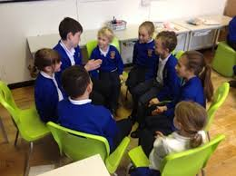
দলীয় কাজ
যোগ করঃ
(১) ৫৬৮৬ + ২৮৪১+ ৩১৯ =
৮ ৮ ৪ ৬
(২) ১৪৭৬ + ৩২৯৫ + ৩৪২১ =
৮ ১ ৯ ২
(৩) ৬ ২ ৬ ৪
৪ ৩ ২
+ ২ ৭ ৮ ৭
(৪) 1 ৩ ৬ ৮
৩ ৪ ৭ ২
+ ২ ৪ ৭ ৪
৯ ৪ ৮ ৩
7 ৩ ১ ৪

Slide 13
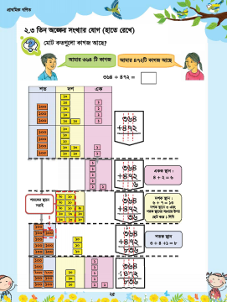
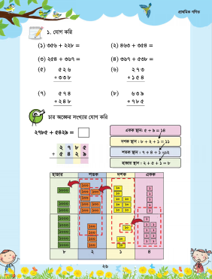
তোমার গণিত বইয়ের ২5 ও ২6 পৃষ্ঠা বের করো এবং ৫ মিনিট নিরবে পড়।

Slide 14
মূল্যায়ন
যোগ করঃ
(1) ৬৪৭৬ + ৩২৯৫=
৯ ৭ ৭ ১
(২) ১৪৭৬ + ৩২৯৫ + ৩৪২১ =
৮ ১ ৯ ২
(৪) 3 ৩ ৬ ৮
৩ ৪ ৭ ২
+ ২ ৪ ৭ ৪
(3) ৭ ৩ ৬ ৮
+ ২ ৪ ৭ ৪
৯ ৮ ৪ ২
9 ৩ ১ ৪

Slide 15
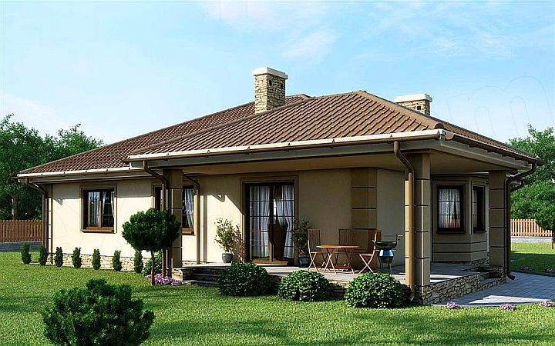
বাড়ির কাজ
তোমার পাঠ্য বইয়ের ২৮ পৃষ্টার (যোগ করি) ৪নং সমস্যাগুলো বাড়িতে সমাধান করবে।

Slide 16
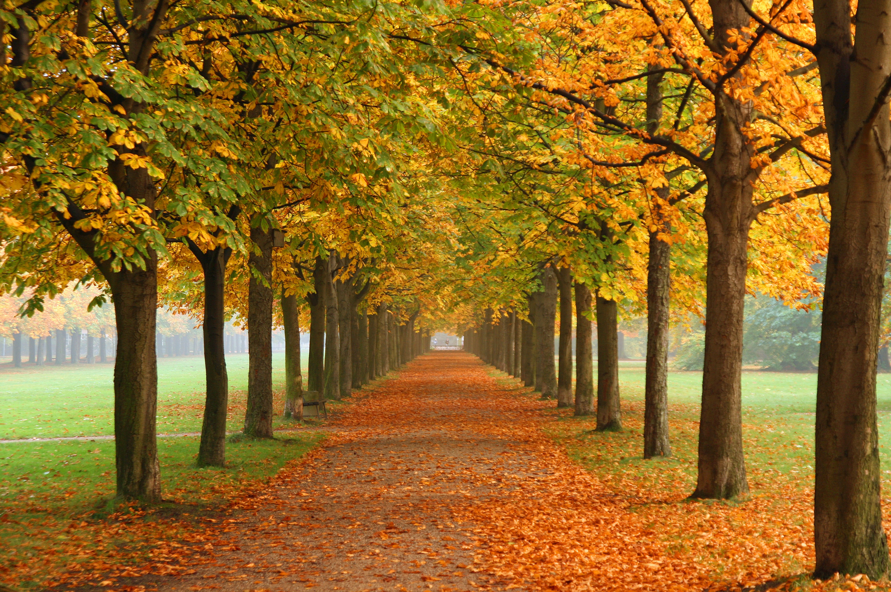
ধন্যবাদ সকলকে

